Slide 1
.NET Jump Start
Hands-on-Workshop
Constantin Petsch, Sadeq Abu Hantash, Florian Sibinger

Slide 2
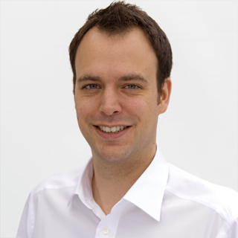
Constantin Petsch
Diplom-Informatiker Univ.
Team Manager Microsoft Consulting
Frankfurt, Stuttgart, München
Prozessberatung
Technologieberatung für Microsoft-Produkte
Microsoft Certified Professional Developer (MCPD) – Windows Developer .NET 4
Projektmanager (GPM)

Slide 3
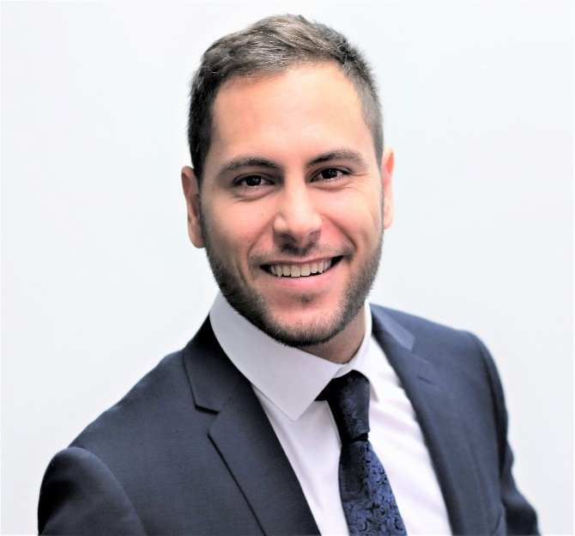
Sadeq Abu Hantash
B.Sc. Informatik
Consultant Microsoft Consulting
Technologieberatung für Microsoft-Produkte
.Net C#
Aktuell im Projekt bei großem Automobilkonzern in Stuttgart
Business Consulting
Datenanalyse
Projektmanagement

Slide 4
Florian Sibinger

Slide 5
Kursinhalte
.NET Jump Start
Tag 1 | 00 | Acando stellt sich vor
 | 01 | Überblick
 | 02 | Vorbereitung und Projektsetup
 | 03 | Datenmodellierung und -abfrage mit dem Entity Framework
 | 04 | Aufbau einer Webapplikation mit ASP.NET MVC
Tag 2 | 05 | Entwicklung einer Schnittstelle mit ASP.NET Web API
 | 06 | Entwicklung einer App für die universelle Windows-Plattform
Notes:
Vermeidung von Boilerplate-Code

Slide 6
Module Tag 1
.NET Jump Start: Tag 1
09:00 – 09:45 | 00 | Acando stellt sich vor
09:45 – 10:15 | 01 | Überblick
10:15 – 11:30 | 02 | Vorbereitung und Projektsetup
11:30 – 12:30 | 03 | Entity Framework
12:30 – 14:00 | - Mittagspause-
14:00 – 15:00 | 03 | Entity Framework
15:00 – 15:15 | - Kaffeepause -
15:15 – 17:00 | 03 |ASP.NET MVC
17:00 – 17:15 | Abschluss
Notes:
Vermeidung von Boilerplate-Code

Slide 7

00 | Acando stellt sich vor

Slide 8
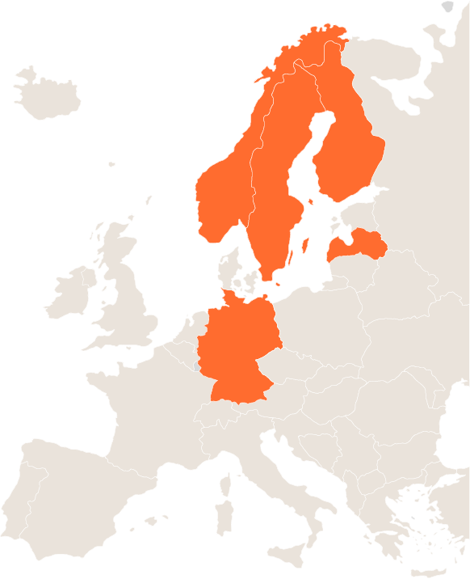
Das ist Acando
Acando Group
Acando in Deutschland
Organisation
Portfolio und Referenzen
Unternehmenskultur
Karriere bei Acando
Unsere Business Areas

Slide 9
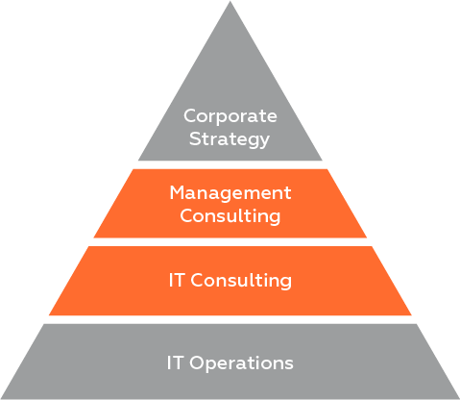
Mission Statement
Als Management- und IT-Beratung betrachten wir Geschäftsprozesse und Technologien ganzheitlich und integrieren beides nahtlos zu passenden Lösungen auf Basis anerkannter Standards.
Mit einem umfassenden Blick auf Unternehmensstrukturen, -prozesse und -ziele begleiten wir Sie von der Idee bis zur Umsetzung und gestalten Ihr Projekt praxisnah und kosteneffizient.
Unseren Qualitätsanspruch belegen wir mit zertifizierten Prozess- und Technologieexperten, ausgereiften Methoden und langjährigen Referenzen.

Slide 10
Acando Group
Finnland
Schweden (Headquarter)
Die Acando-Gruppe beschäftigt rund 1800 Mitarbeiter in fünf europäischen Ländern und Indien.
Der jährliche Umsatz beträgt etwa 235 Millionen Euro.
Acando AB ist an der NASDAQ OMX Nordic gelistet.
Die Wurzeln von Acando reichen zurück bis ins Jahr 1982.
Norwegen
Lettland
Deutschland

Slide 11
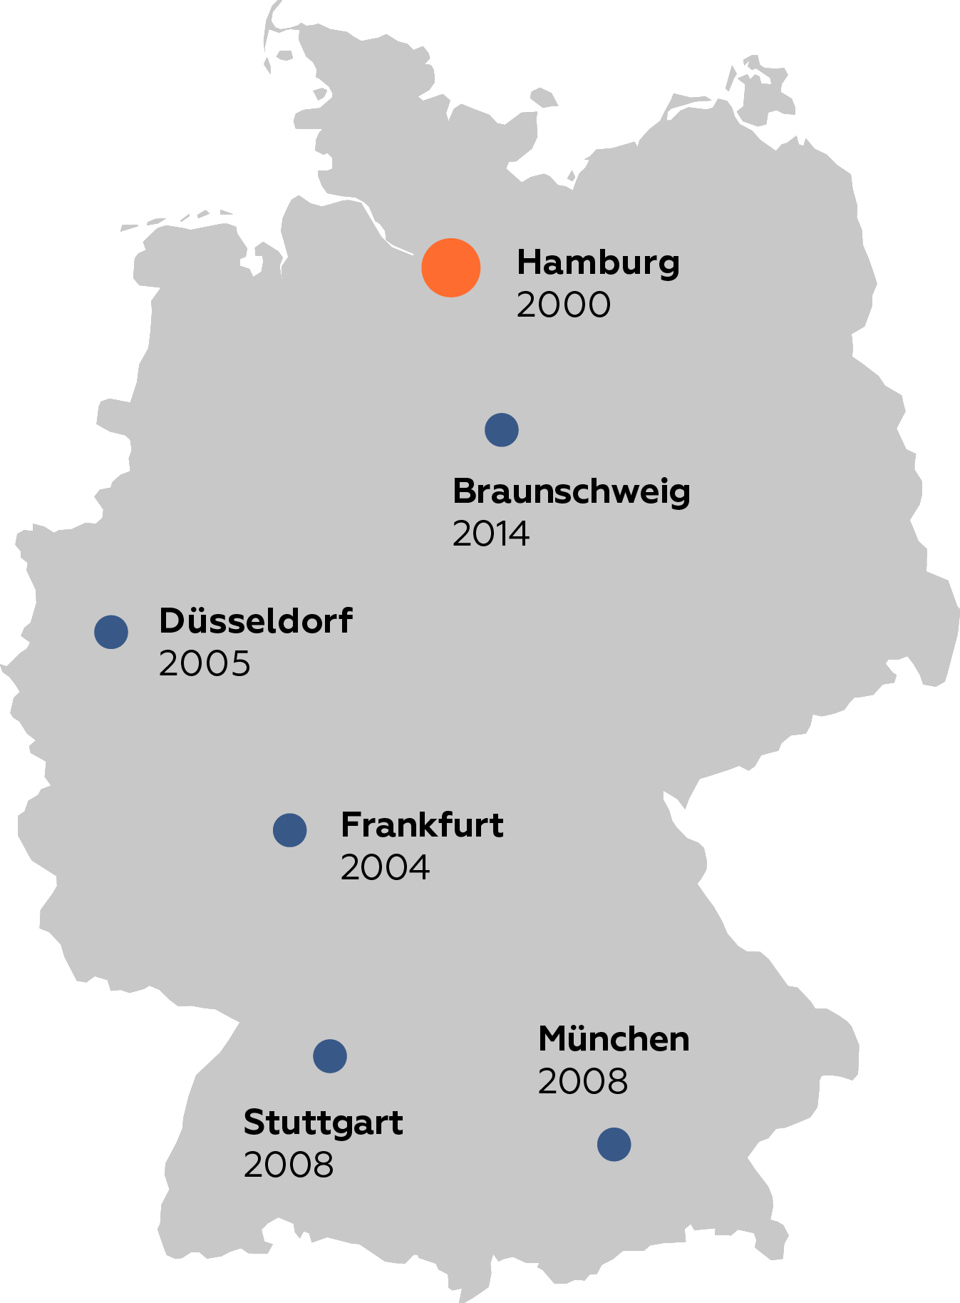
Acando DEUTSCHLAND
Nähe zum Kunden: Standorte in allen wichtigen Wirtschaftszentren Deutschlands
Gründung im Jahr 2000, seitdem kontinuierliches Wachstum
32,4 Mio. € Net Sales in 2014
Mitarbeiter der
Acando

Slide 12
Acando deutschland
Management Board
Guido Ahle
Managing Director
Peter Ostrop
Member of Management Board Germany
Daniel Winkler
Member of Management Board Germany
Client Relations
Business Areas
Shared Service Center
BA Nord
BA West
BA Süd
Business
Consulting
SAP
Java /IT
Microsoft

Slide 13

Management Board – Acando deutschland
Peter Ostrop Guido Ahle Daniel Winkler Mitglied der Geschäftsleitung Geschäftsführer Mitglied der Geschäftsleitung

Slide 14



Unser Portfolio
Portals and Content Management
Finance, Controlling And Compliance
Business Intelligence
IT Architecture
Supply chain Management
Customer Relationship Management
Project Management
Business Analysis
Test Management
Application Development
Integration and Business Process Management
IT Service Management
Fokusthemen Business Consulting IT Consulting
Notes:
FAQ:
Zum Portfolio auf der Acando-Website:
„Unser Portfolio konzentriert sich auf die Themen, in denen wir aufgrund jahrelanger Erfahrung und besonderer Expertise die größte Wertschöpfung für unsere Kunden erzielen [orange]. Dabei verzahnen wir die Sicht von Business und IT und schaffen damit Integration auf allen Ebenen – technisch sowie prozessual.
Unsere ausgewählten Portfoliothemen begleiten wir mit unseren Kompetenzen im Business Consulting (Project Management, Business Analysis, Testmanagement) [grau] und der IT-Technologie (Application Development, Integration and Business Process Management, Service Management) [blau].“
Orange: unsere Portfoliothemen, die sich auf Unternehmensprozesse beziehen – in Zusammenarbeit von GF, Mgmt. und Expert Groups entwickelt.
→ Die 6 Pfeile auf der animierten Folie verweisen auf die Zielgruppen im Unternehmen. Die eingetragenen Zielgruppen sind Beispiele und sollten jeweils angepasst werden.
Grau: unsere Methodenkompetenz – Querschnittsthemen im Business Consulting
Blau: unsere Technologiekompetenz – Querschnittsthemen im IT Consulting
Das Thema Mobility ist kein eigenes Fokusthema, sondern kreist um alle (orangen, grauen und blauen) Portfoliothemen
Die Darstellung unseres Portfolios lehnt sich an der aktuellen Mobile-Optik an (z.B. Windows 8-Kachelkonzept) – die Lücken symbolisieren Offenheit für mögliche neue Themen und Freiräume in einem dynamischen Umfeld (Innovationsthemen)

Slide 15
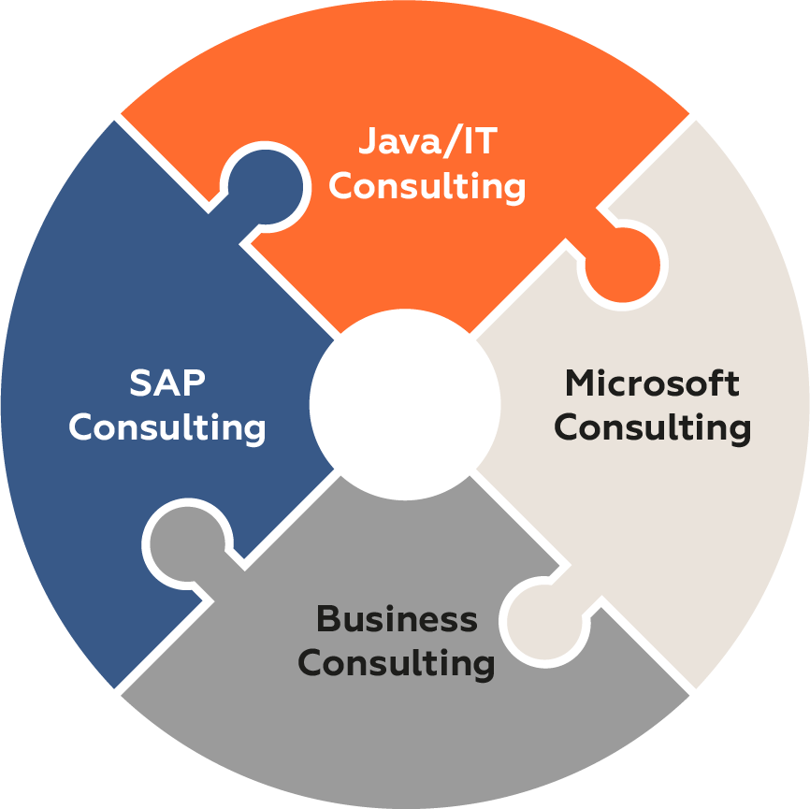
Ganzheitliche Beratung
Prozessberatung
Branchen- und Technologieexperten
Synergien
Architektur und Anwendungen
Trends und AnalyseN
Integration

Slide 16















Unsere Partner

Slide 17



























Referenzen
Manufacturing Logistics
Utilities Telco
Financial Services Media
Retail Wholesale E-Commerce

Slide 18





Projektbeispiele
Evangelische Stiftung Alsterdorf Einführung von RelaFund – Acando CRM
für ein systematisches und
nachhaltiges Fundraising
Telefónica Flexible Gestaltung von Online-Angeboten
durch die Verbindung des CoreMedia CMS
mit einem regelbasierten Frontend
Sutor Bank Einführung von Microsoft Dynamics CRM
und Implementierung der Branchenlösung
Acando CRM for Banking in nur zwei Monaten
Logwin Über 10 Jahre Application Management für
die von Acando entwickelte Presselogistik-
Software Passat
Braunschweig IT Einführung und Outtasking von SAP
NetWeaver Compliant
Identity Management
Springer Science+Business Zugriffsverwaltung für alle Online-Inhalte
auf Basis der Open-Source-Lösung
OpenAM unseres Partners ForgeRock

Slide 19





5 gute Gründe für Acando
Transparentes
Karriere-Konzept
Beraterlaufbahn,
Entwicklungsplanung
Persönliches
Arbeitsumfeld
Mentoring,
persönliche Begleitung
Aus- und
Weiterbildung
Schulungen, Zertifizierungen
Aktiv gelebter
Teamgeist
Teamevents, Betriebsausflüge,
fachlicher Austausch
Zeit für Qualität
Professionelle Projektgestaltung,
verlässliche Standards, Nachhaltigkeit

Slide 20
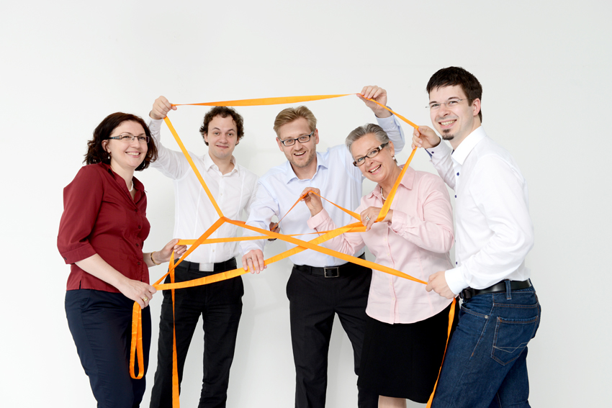

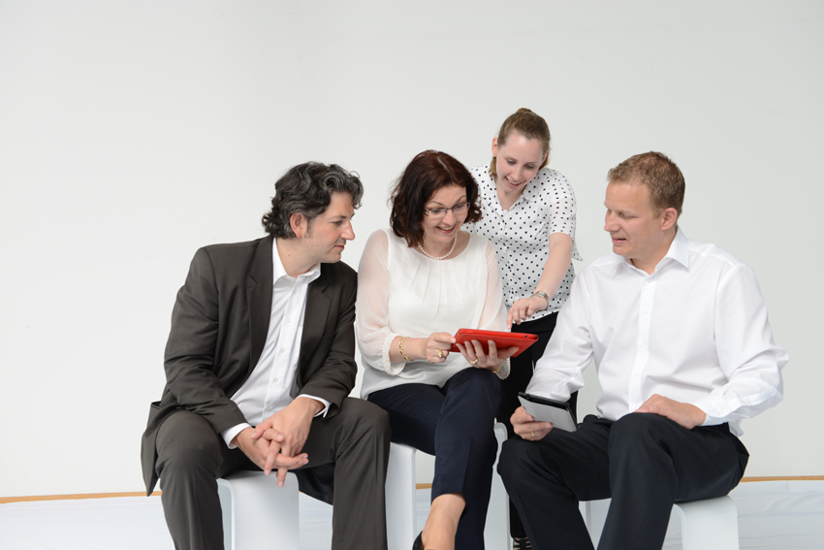

Unser Miteinander
Teamevents Betriebsausflüge Info-Meetings Get-together
Intranet
Soziales Engagement
Roadshows
Webinare
Colloquien
Social Collaboration
Calls und Konferenzen
Portfolio Management
Expert Groups
Themenpaten
20

Slide 21

Ihre Karrieremöglichkeiten
Team Manager
Principal
Consultant
Potenzialkreise
Beurteilung und Weiterbildung in vier Kompetenzfeldern:
Fachkompetenz
Beratungskompetenz
Vertriebskompetenz
Managementkompetenz
Potenzial-kreis 2
Senior
Consultant
Potenzial-kreis 1
Consultant
Wir verpflichten uns den Regeln der Initiative Fair Company.
Junior
Consultant
21

Slide 22
Welcome Day bei Acando
Abendessen mit Vertretern des Acando Managements
Vorstellung der Acando Group und der Acando GmbH sowie der Business Areas, des Bereichs Client Relations und unseres Portfolios
Acando-Starter-Kit und Infomaterial
Übergabe Ihres Equipments
Gemeinsames Mittagessen
Einweisung in unsere organisatorischen Abläufe und Tools
Kennenlernen der Vorgesetzten und Kollegen bei einem Rundgang
Vorstellung des Human Resources Development-Konzepts

Slide 23

Beratertraining bei Acando
Unsere Unternehmenswerte
Die Rolle des Beraters
Grundlagen der Kommunikation
Feedback/Reframing
Fragen und Zuhören
Erfolgsfaktoren im Projekt
Analyse von Kundenwünschen
Der Einzelkämpfer – Allein im Projekt

Slide 24
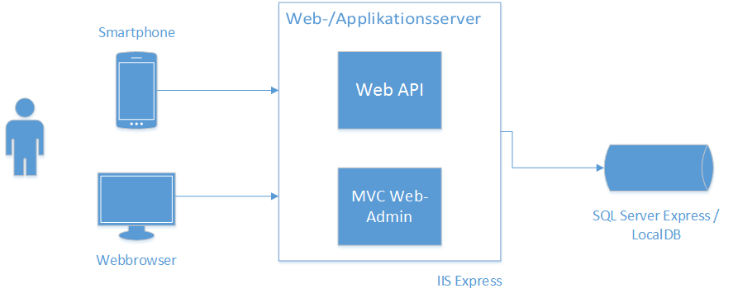
01 | Überblick
Sadeq Abu Hantash

Slide 25
Agenda
Big Picture
Demo
Web-Admin
Schnittstelle
App
Modulinhalte im Detail
GitHub repository für Hands-On-Sessions
Zusammenfassung

Slide 26
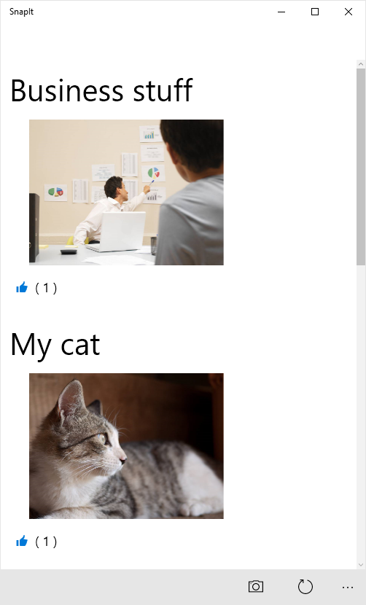
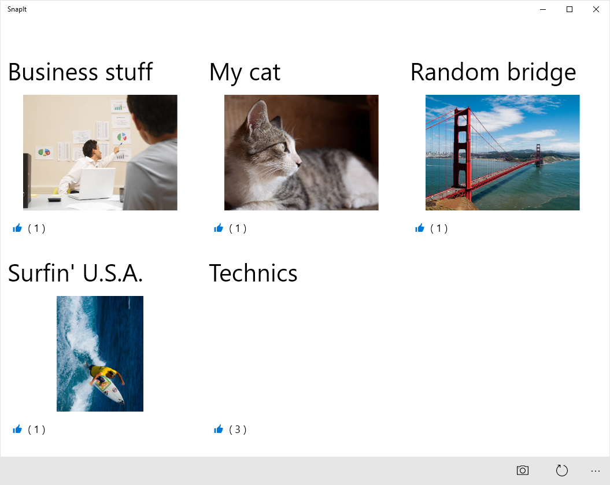
1. Big Picture
Fotosharing-App
Fotos ansehen
Fotos hochladen
Like-Funktion
Web-Admin-Oberfläche

Slide 27
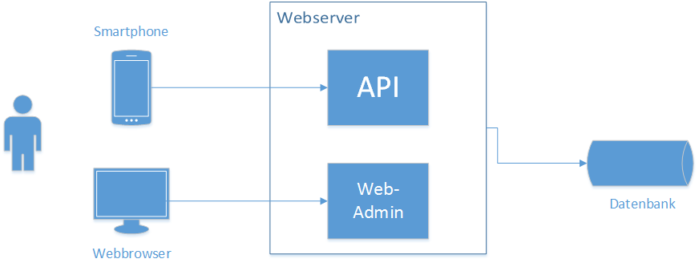
1. Big Picture

Slide 28
1. Big Picture – Tag 1

Slide 29
1. Big Picture – Tag 2

Slide 30
2. Demos
Web-Admin-Oberfläche (ASP.NET MVC)
Schnittstelle/API (ASP.NET Web API)
App (Windows Desktop)

Slide 31
3. Modulinhalte im Detail
.NET Jump Start
 | 02 | Vorbereitung und Projektsetup
Für die Hands-On-Sessions benötigen Sie ein entsprechendes Setup
Aufsetzen der Projektmappe für Tag 1 und 2
Aktualisieren der NuGet Pakete
Besprechen der Voraussetzungen für Tag 2

Slide 32
3. Modulinhalte im Detail
.NET Jump Start
 | 03 | Datenmodellierung und -abfrage mit dem Entity Framework
Das Microsoft Entity Framework (EF) verstehen
Datenbank Entwicklungsansätze
Datenzugriff
Datenanzeige in einer MVC-Webanwendung über die Razor-Syntax

Slide 33
3. Modulinhalte im Detail
.NET Jump Start
 | 04 | Aufbau einer Webapplikation mit ASP.NET MVC
Microsoft MVC 4 verstehen
Scaffolding mithilfe vom EF
Validierung
Authentifizierung

Slide 34
3. Modulinhalte im Detail
.NET Jump Start
 | 05 | Entwicklung einer Schnittstelle mit ASP.NET Web API
Den Zweck und die Funktionsweise von APIs verstehen
Microsoft Web API verstehen
Routing
Api Controller

Slide 35
3. Modulinhalte im Detail
.NET Jump Start
 | 06 | Entwicklung einer App für die universelle Windows Plattform
Windows App-Entwicklung verstehen
MVVM Architekturmuster
Zugriff auf APIs
Entwicklung der einzelnen App-Bestandteile

Slide 36

4. GitHub Repository
Mit allen Präsentationen, Demos, Projekten
Lokal klonen oder als ZIP-Archiv herunterladen
Zugriff auf vorgegebene Codeschnipsel
Zugriff auf fertige Projektdateien
Hands-Ons am besten online im Browser durchgehen (Formatierung)
http://goo.gl/gsDkBA

Slide 37
5. Zusammenfassung
Vielseitige, aktuelle Themen:
Web: ASP.NET MVC, ASP.NET Web API
Datenbanken: Entity Framework
Windows Universal Plattform
Workshop Bestandteile:
Talks
Demos
Hands-On-Sessions
Nächstes Modul: Vorbereitung und Projektsetup

